Slide 1
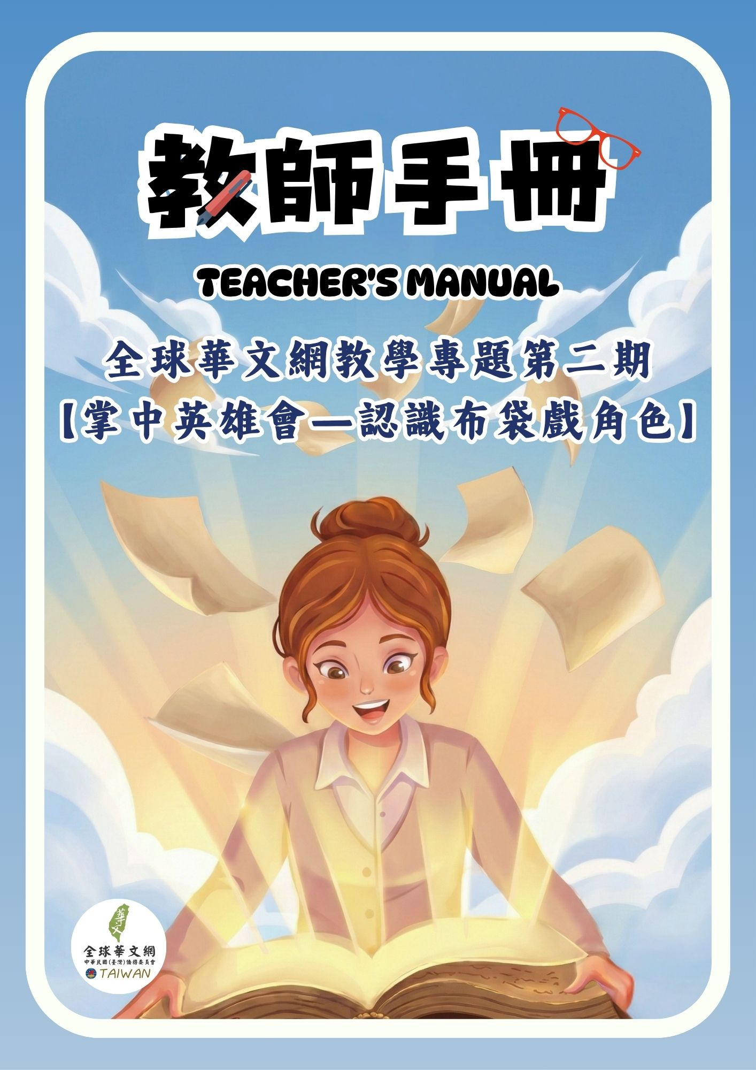

Slide 2
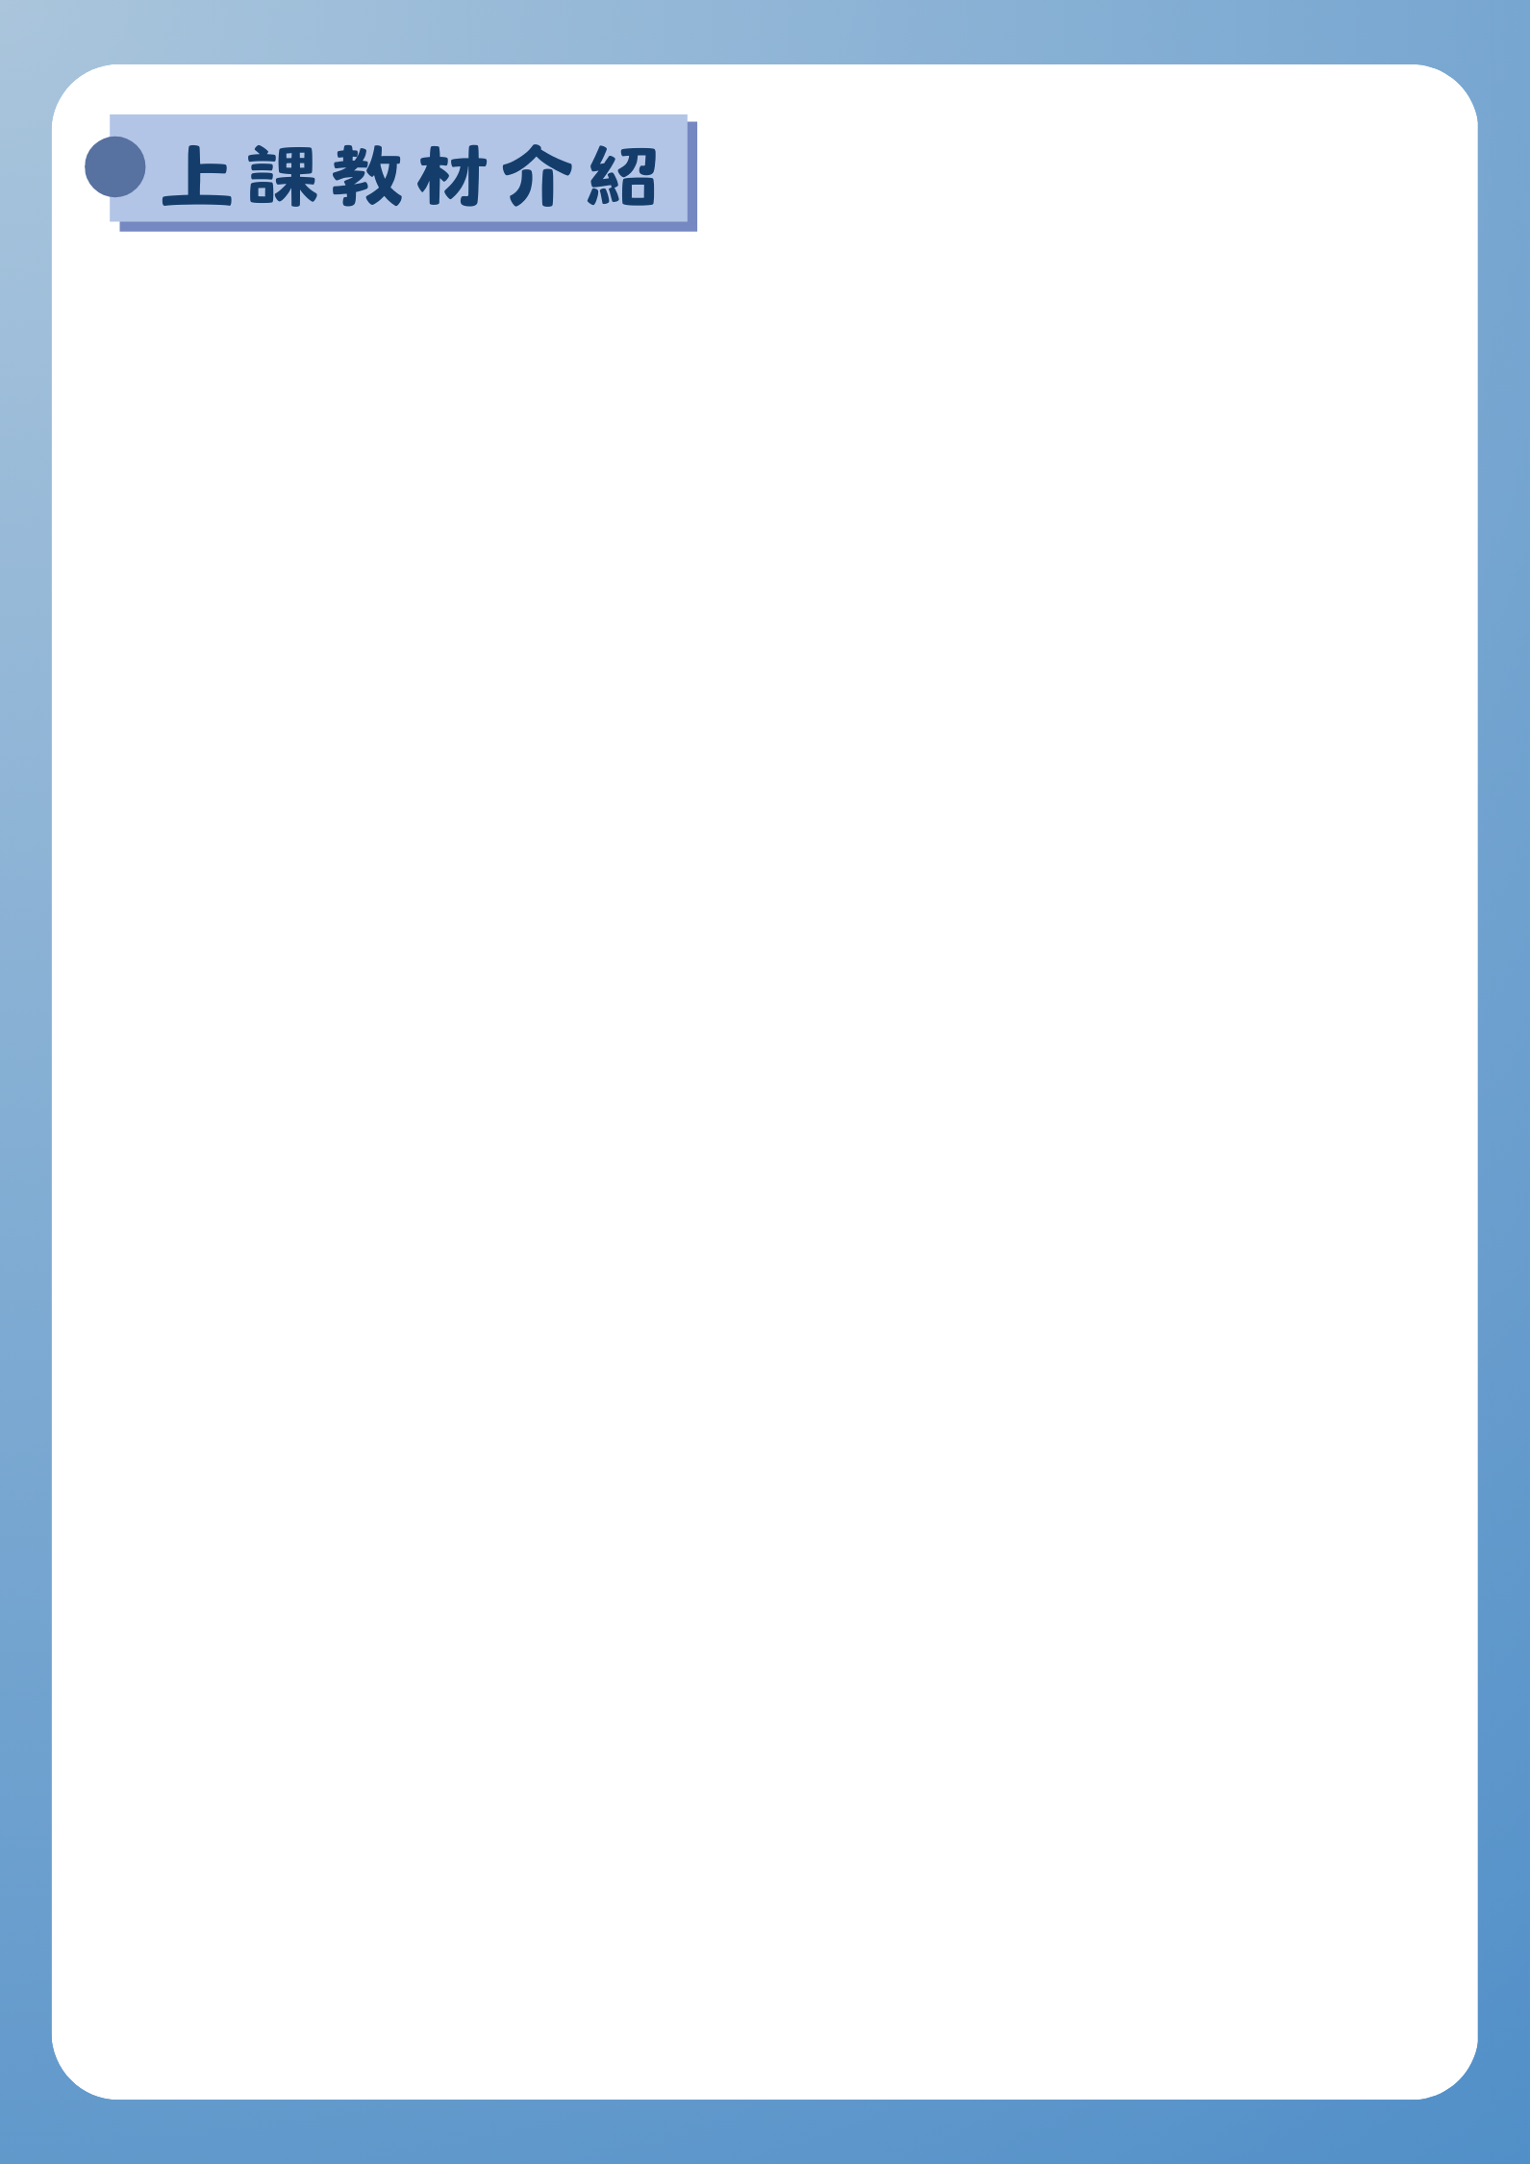
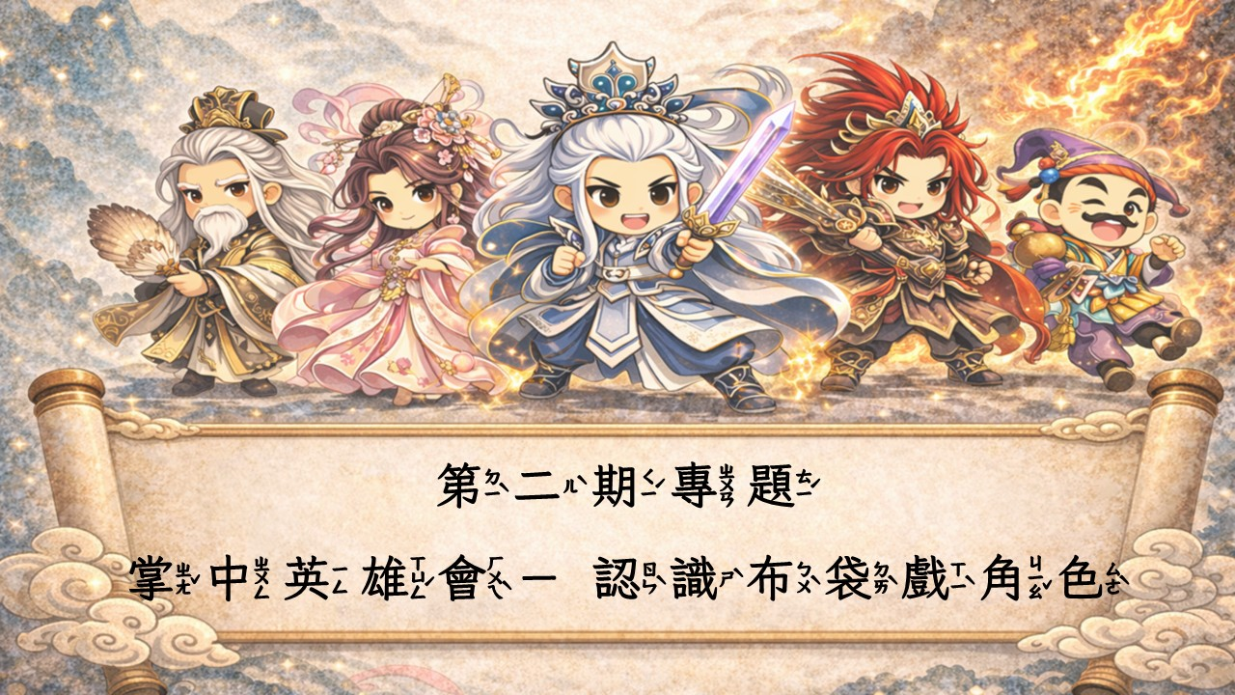
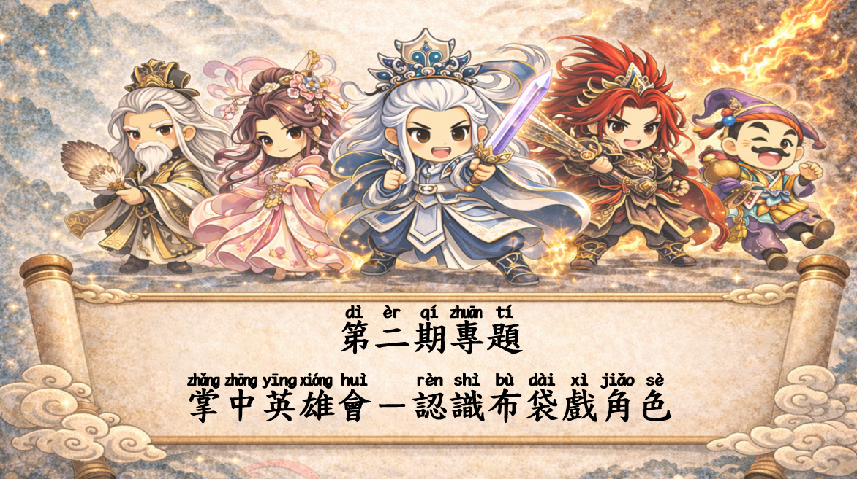
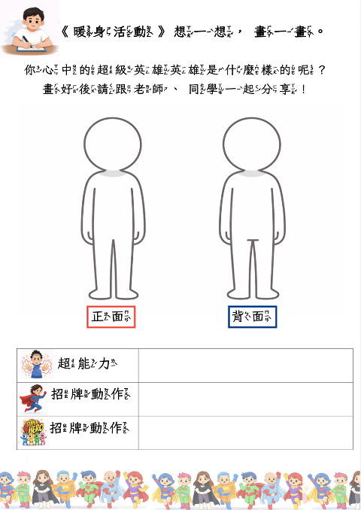
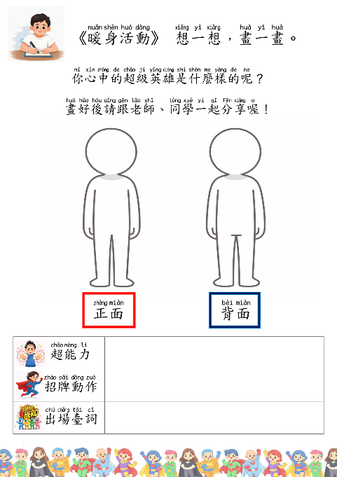
【上課簡報】
注音版PPT 1份
注音版PDF 1份
漢拼版PPT 1份
漢拼版PDF 1份
【課堂活動設計單】
暖身活動
注音版Word 1份
注音版PDF 1份
漢拼版Word 1份
漢拼版PDF 1份

Slide 3

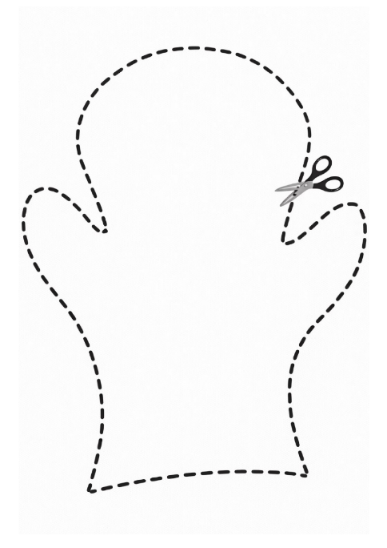
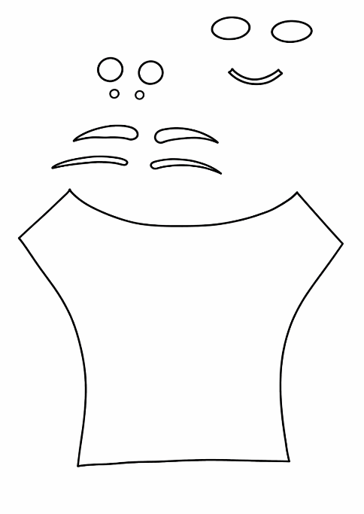
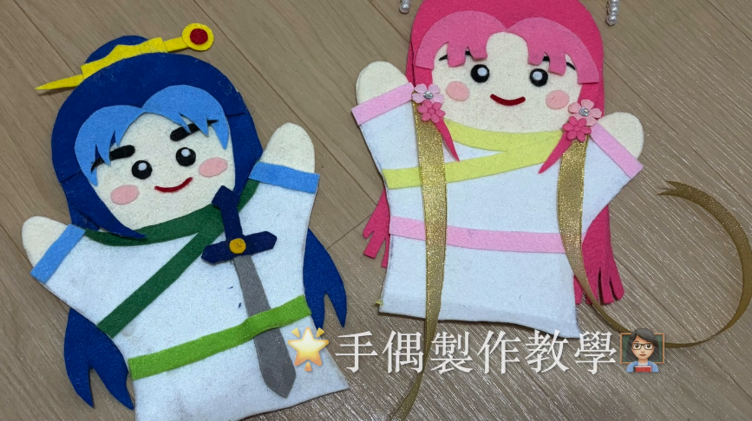
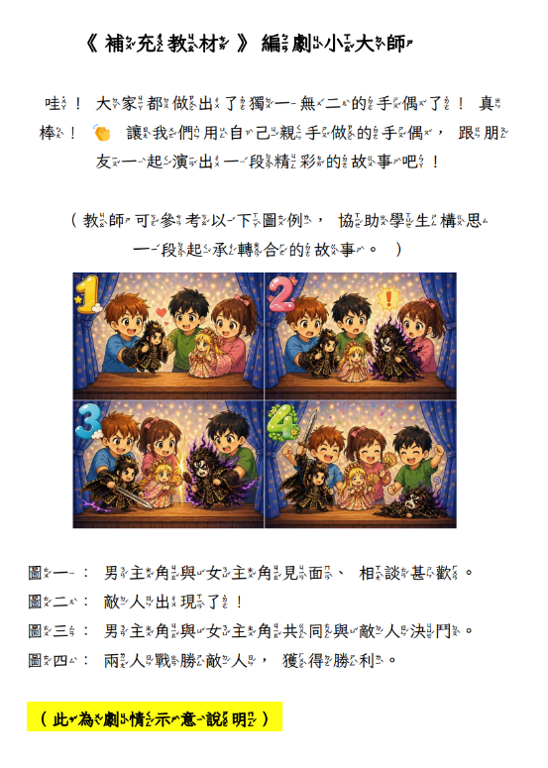
【手作模板】
布袋戲手偶模板-手套
PPT 1份
PDF 1份
布袋戲手偶模板-配飾
PPT 1份
PDF 1份
【手作教學影片】
布袋戲手偶製作教學
MP4 1支
【補充教材】
課堂活動設計單
注音版Word 1份
注音版PDF 1份
漢拼版Word 1份
漢拼版PDF 1份

Slide 4
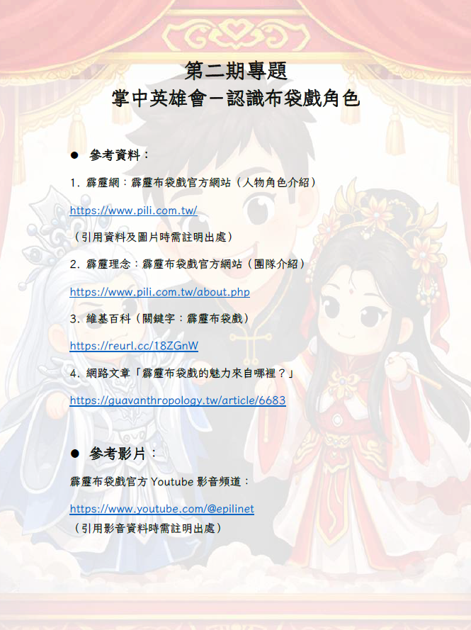
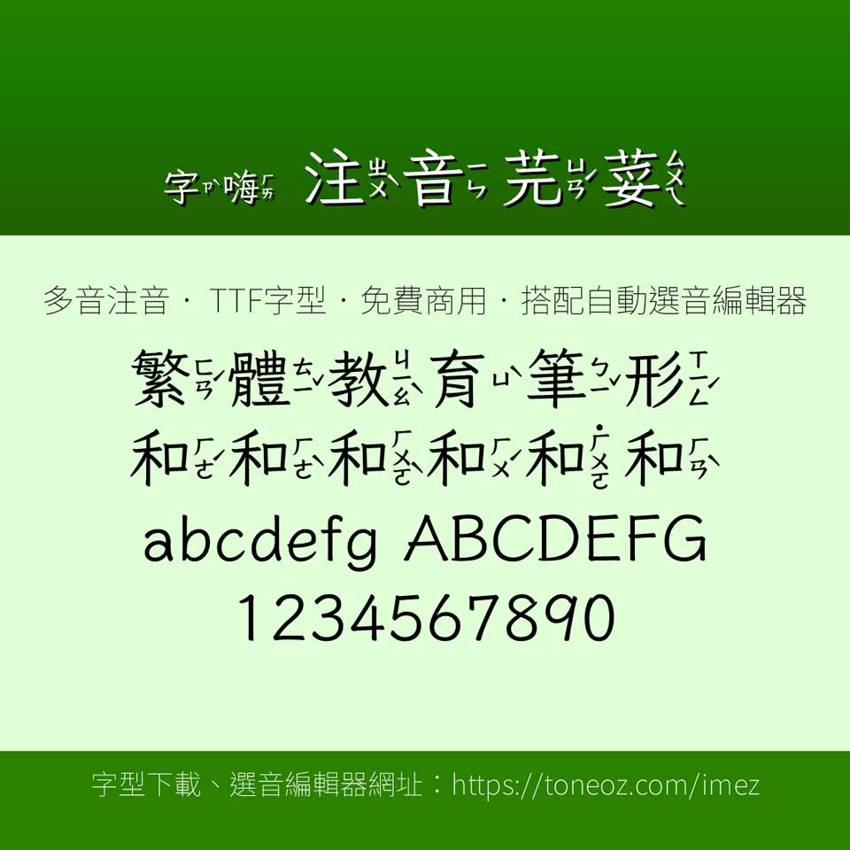
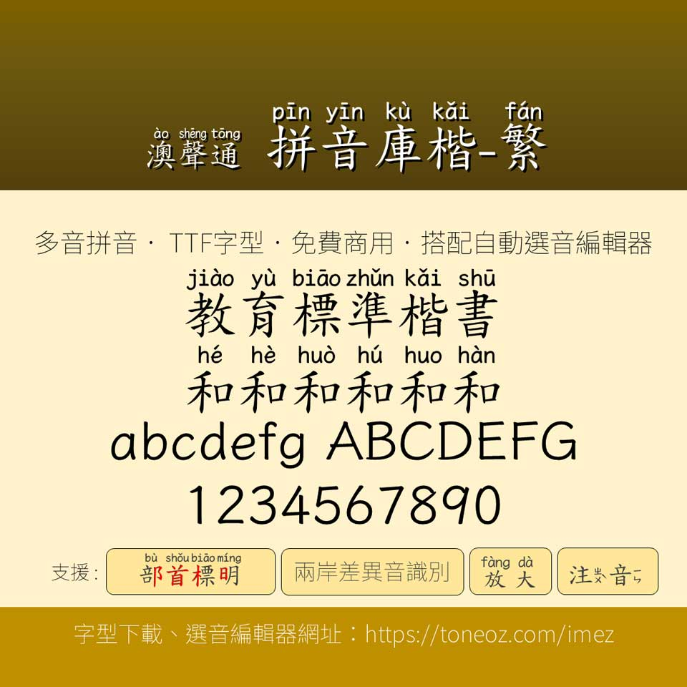
【補充教材】
教學資源彙整
PDF 1份
為尊重智慧財產權並避免版權爭議，本教材內之布袋戲相關插圖皆為使用人工智慧（AI）生成之原創示意圖，僅供課堂教學輔助與文化推廣之用。若教師實際授課時，欲向學生展示原版經典戲偶，請自行前往「霹靂布袋戲」等官方網站參考相關圖片，並於您的教材中替換使用。
※ 教材字型與標音說明：
為確保教材內容完整呈現，建請老師於教學前先安裝「字嗨注音芫荽」及「澳聲通拼音庫楷-繁」字型。
●教材內使用之字型皆取自「ToneOZ澳聲通」網站中的「字型下載」頁面，網頁中說明如下圖所示：
● 破音字之標音可使用「ToneOZ曉聲通工具」調整：

Slide 5

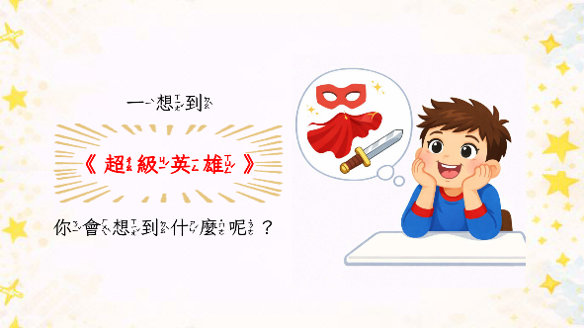
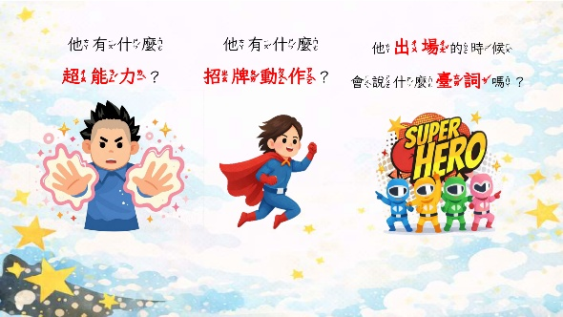
【教學專題（二）】掌中英雄會－認識布袋戲角色
教學對象 | 華語程度TOCFL Band B(高階級)以上之高年級學生、 青少年或成人
教學時間 | 約60-70分鐘
教學目標 | 介紹東西方超級英雄的差異，從人物外表、形象以及精神的比較，讓學生發覺東西文化的不同之處。 介紹臺灣傳統布袋戲代表人物－素還真，並帶入傳統戲曲「生旦淨末丑」的概念。 結合布袋戲，讓學生親手設計、製作手偶，實際體驗手作的樂趣，並有機會使用其設計的角色演出簡單的劇情。
教學材料 | 上課簡報、課堂活動設計單、手作模板、手作教學影片
參考教材 | 《來！學華語》第六冊第六課〈臺灣布袋戲的魅力 〉
教學階段 | 時間 | 教學步驟
暖身活動 | 5分鐘 | 教師依據簡報的內容提問：一想到超級英雄，你會想到什麼呢？ （此圖為簡報第2頁） 教師在學生說出答案時，可用以下問題引導學生勾勒出超級英雄的形象，激發其想像力。 這位超級英雄有超能力嗎？ 他有沒有特別的招牌動作呢？ 他出現的時候會說特別的臺詞嗎？ 老師也可視學生反應舉例或是擺出經典的姿勢，引起學生的共鳴。 （此圖為簡報第3頁）

Slide 6

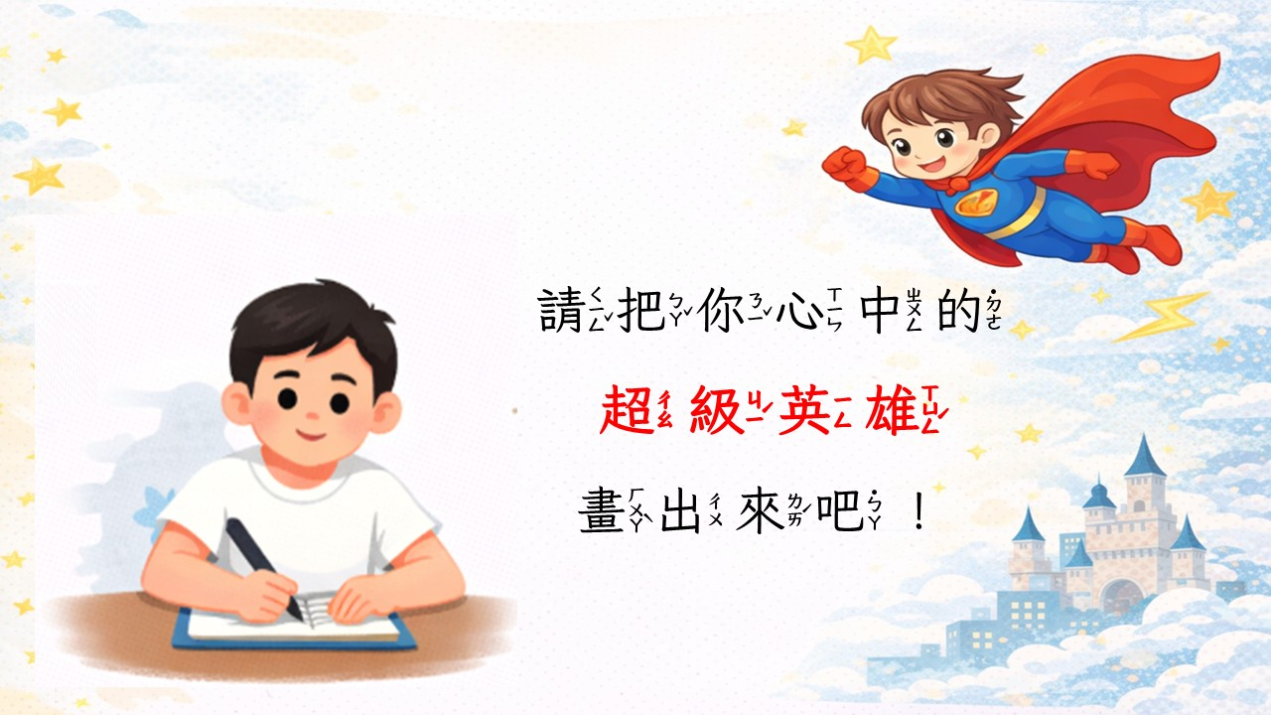
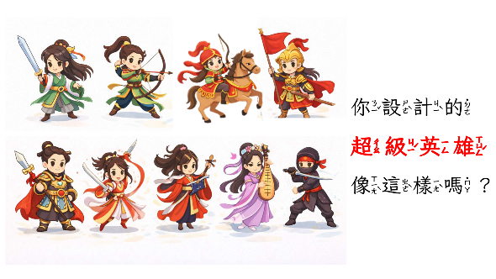
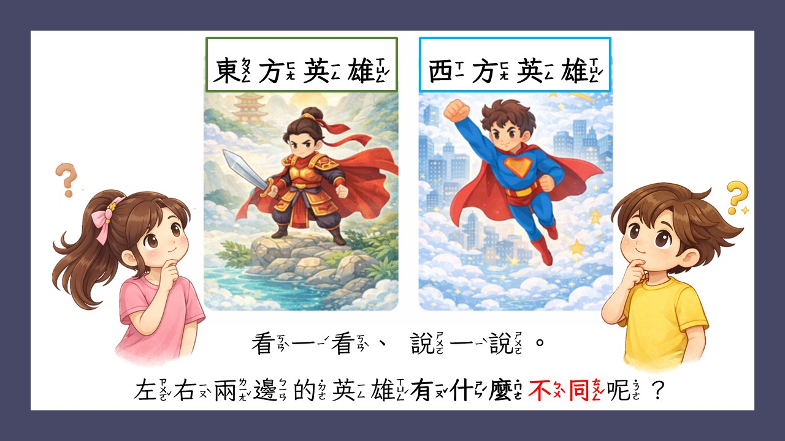
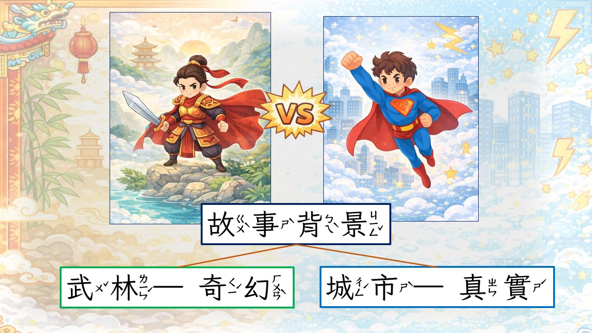
教學階段 | 時間 | 教學步驟
暖身活動 | 5分鐘 | 請學生畫出心中的超級英雄（搭配「【學生講義】課堂活動設計單_暖身活動」），可作為後續手作活動的草稿。 （此圖為簡報第4頁）
進入正題— 東西方英雄對比 | 5分鐘 | 教師依據簡報的內容提問： （此圖為簡報第5頁） （此圖為簡報第6頁） 讓學生欣賞彼此畫出的英雄角色的同時，也 可以讓學生透過觀察力，對比並嘗試用已知的詞彙、語法表達出相同與差異之處。 教師可從「故事背景」、「能力」、「服裝」、以及「人物精神」來比較東西方英雄差異。 此部分可搭配簡報7至10頁。 教師可參考簡報中「備忘稿」的部分，在課堂中為學生講解。 簡報中的詞彙難易度可依照學生程度 調整。 （此圖為簡報第7頁）

Slide 7
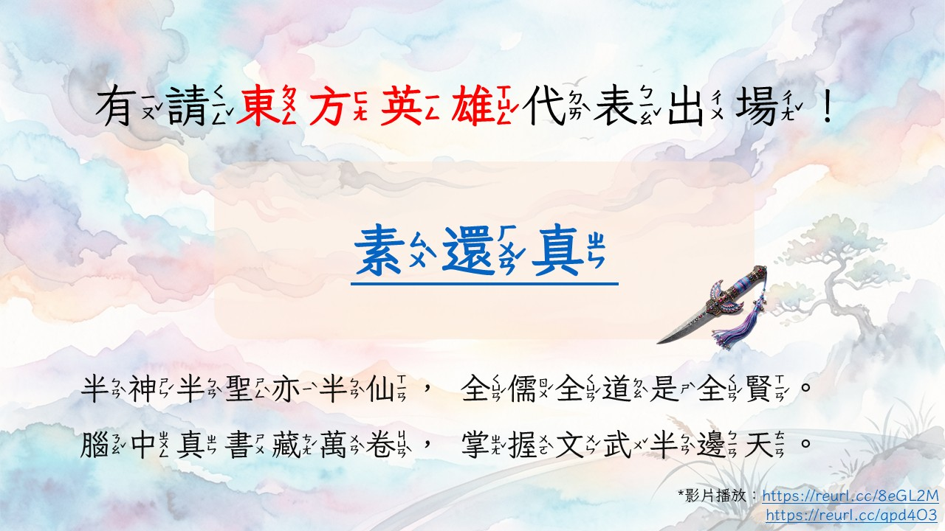
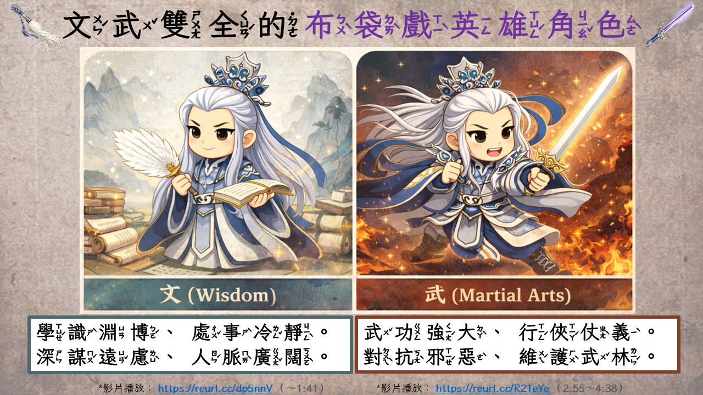
教學階段 | 時間 | 教學步驟
核心主題— 素還真介紹 | 5分鐘-10分鐘 | 接著上述內容，引入核心主題—東方英雄的代表「素還真」。 教師可視課堂時間，播放簡報右下角的影片連結，透過動畫中影音引發學生的興趣，讓課程更加生動、增添趣味性。 簡報的圖片，教師可使用「備忘稿」中提供的官網連結，根據喜好自行更換。若引用了網站照片，請老師記得標注出處。 詩號的部分，可參考「備忘稿」的影片。 若引用了相關影音作品，請老師記得標注出處。 （此圖為簡報第11頁） 「文武雙全的素還真」，體現東方英雄亦文亦武的特色。 教師可播放簡報右下角的影片連結，透過動畫中素還真的動作、語氣、故事情節及配樂，讓學生更直觀地理解素還真「文」、「武」兩者不同的風範。 簡報的圖片，教師可使用「備忘稿」中提供的官網網站連結，根據喜好自行更換。若引用了網站照片，請老師記得標注出處。 （此圖為簡報第12頁）

Slide 8
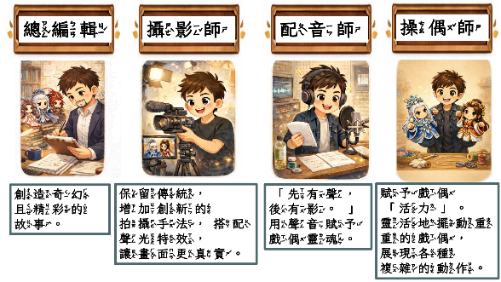
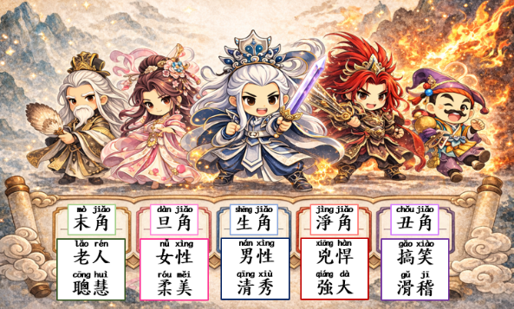
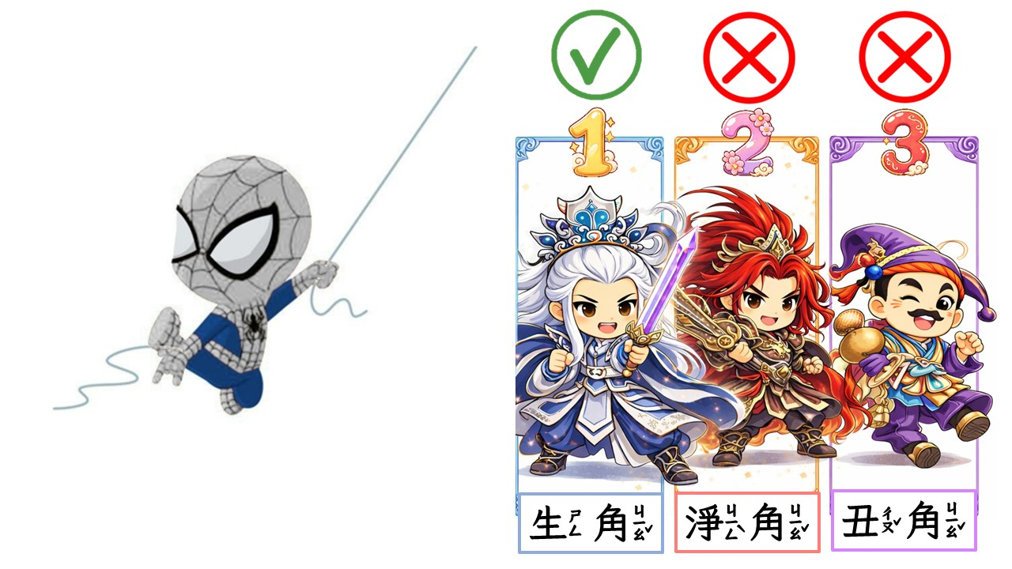
教學階段 | 時間 | 教學步驟
次要主題— 霹靂布袋戲工作團隊介紹 | 5分鐘 | 在播放完素還真影片後，連著核心主題銜接至布袋戲幕後工作團隊的介紹，以及團隊內部的工作成員。 此部分可搭配簡報13至14頁。 簡報的圖片，教師可使用「備忘錄」中提供的官網連結，根據需求自行更換成真實的人物照片，例如總編輯黃國強老師、配音黃文擇大師等。若引用了網站照片，請老師記得標注出處。 （此圖為簡報第14頁）
補充活動— 傳統戲曲五大人物介紹 | 5分鐘-10分鐘 | 介紹霹靂布袋戲中，除了素還真以外的角色，並結合傳統戲曲五大人物「生旦淨末丑」，做為課堂補充。 此部分可搭配簡報15至21頁。 教師可使用「備忘錄」中提供的官網連結，對應簡報中提供的人物名稱，找到霹靂布袋戲中的角色。若有更合適的角色範例，亦可更換。若引用了網站照片，請老師記得標注出處。 此部分為補充活動，教師可依據課程時間、需求、學生程度等情況彈性說明。 介紹後可搭配簡報18至21頁的練習題，讓學生做練習。操作方式可參照「備忘錄」。 （此圖為簡報第16頁） （此圖為簡報第19頁）

Slide 9

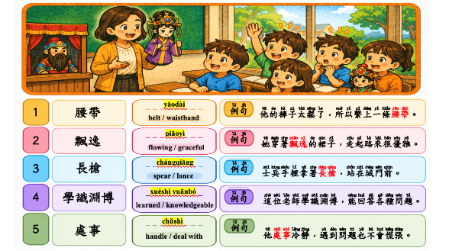
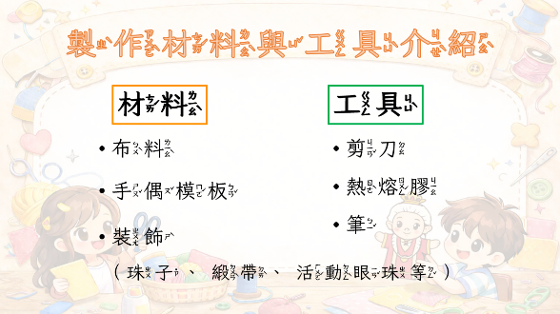

教學階段 | 時間 | 教學步驟
詞彙表 介紹 | 5分鐘 | 針對該簡報較難的詞彙部分，附上注音、拼音、英文翻譯以及例句供教師參考。教師可視學生程度、課程時間安排進行解說。此部分可搭配簡報22至25頁。 （此圖為簡報第23頁）
手作活動—手偶製作教學 | 30分鐘-40分鐘 | 教師與學生一同製作布袋戲手偶，讓學生實際體驗手作的樂趣。 此部分可搭配簡報26至42頁。 教師可在上課前，將需要的材料提前分裝好（如：「【手作模板】手偶模板-手套」、小裝飾等），到教室後再分發給學生，可節省時間以及提高課程效率。 手偶設計，學生可使用暖身活動中繪製的角色，或是為學生提供範本。（此部分可參考「【上課教材】手偶模板-配飾 」，或「【手作影片】布袋戲手偶製作教學影片」，影片若速度稍快，可慢速播放或暫停觀看。） 教師可使用「備忘錄」的說明，更換材料或是工具。 （此圖為簡報第27頁） （此圖為手作教學影片）

Slide 10

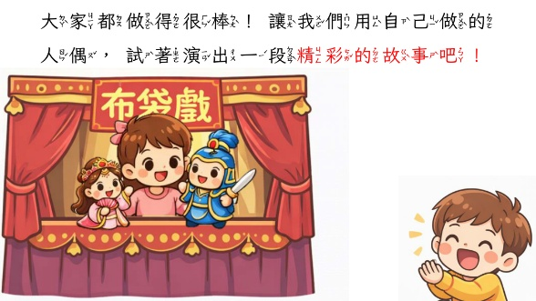
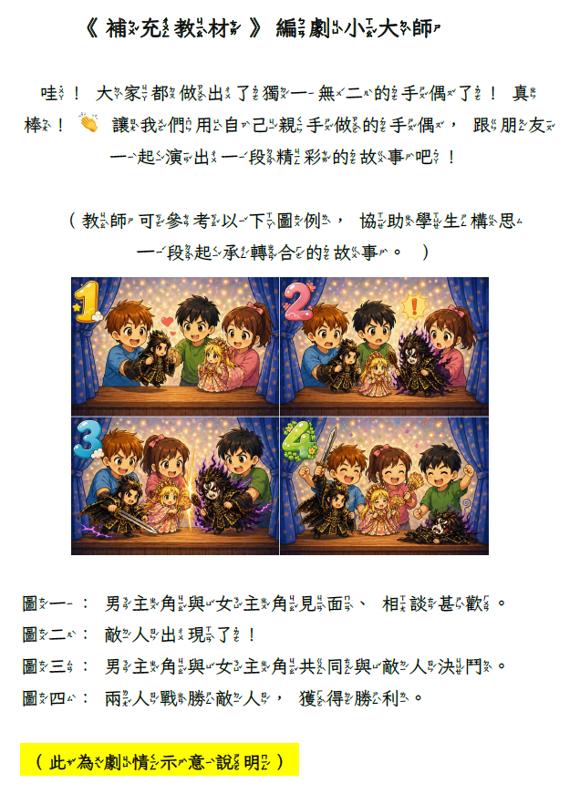
教學階段 | 時間 | 教學步驟
手作活動—手偶製作教學 | 30分鐘-40分鐘 | （此圖為手作模板之一） 待學生製作完成後，可拍照或錄影做紀念。若時間充裕，可讓學生至臺前演繹一段故事。 此部分教師可依據課程時間、學生程度斟酌安排。 倘若時間充裕，可搭配「【補充教材】課堂活動設計單_編劇小大師」使用，讓學生分組設計故事劇情，亦可鼓勵學生運用想像力即興發揮創意。 （此圖為簡報第44頁） （此圖為補充教材）

Slide 11
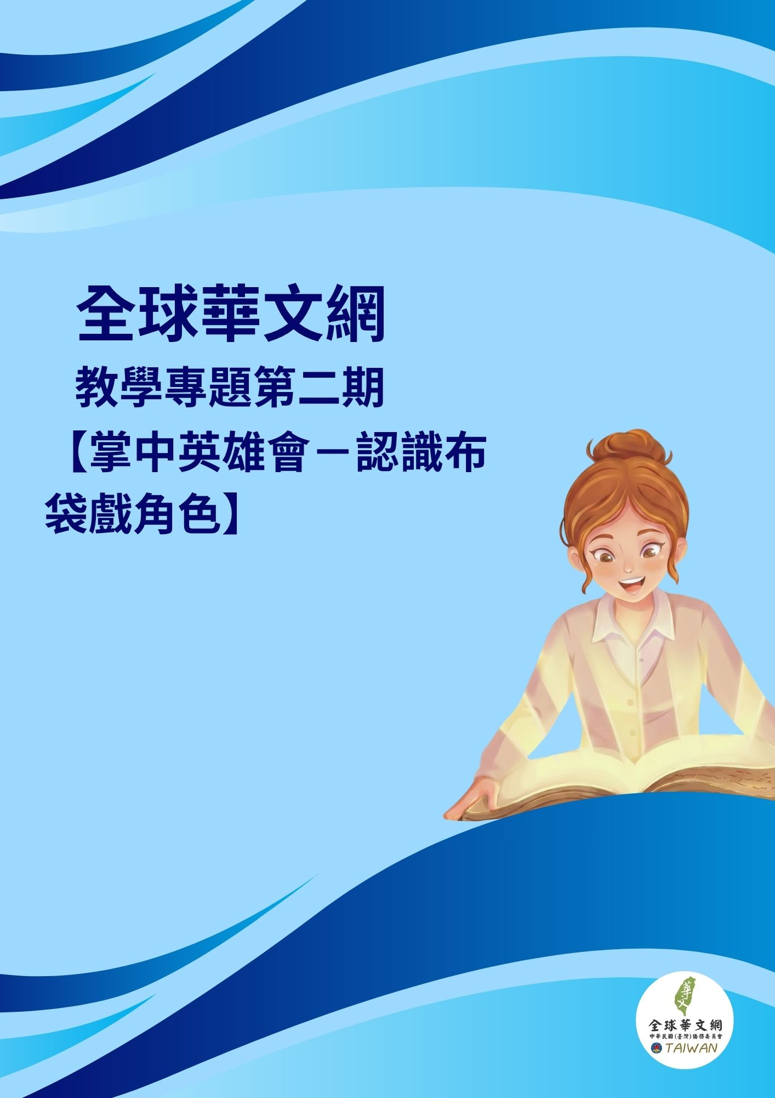
出版機關：中華民國僑務委員會
主編：林翠雲
統籌：陳嬿汝 / 葉亭妤、王宣勳
編寫：李旻臻
審查：文藻外語大學線上華語教學中心師資團隊

